Slide 1
EUROPA.-LA VUELTA AL MUNDO EN 885 JARDINES
AK BELGICA.-
Selección de textos y fotografías por
JOSE ELIAS BONELLS

Slide 2
Japanse Tuin Hasselt
De Japanse Tuin en Hasselt tiene cerca de 6 hectáreas.
Es el mayor jardín japonés en Europa.
Profesionales japoneses construyeron el jardín en 1992.
La ceremonia de la casa 'Korokan' significa
"Un lugar de calma y refugio para los viajeros".
La casa de té se encuentra a medio camino de una colina.

Slide 3
El agua de caída característica tiene líneas horizontales y verticales en las rocas utilizadas.
El puente zigzag en el estanque se llama Yatsuhashi.

Slide 4
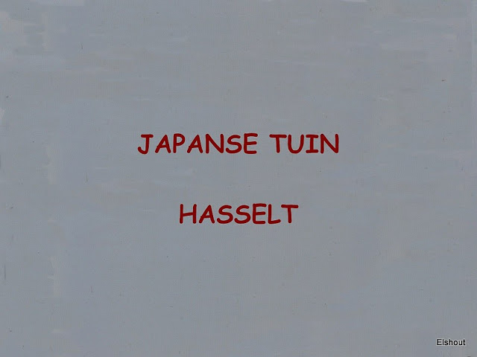
Notes:
Japanse Tuin Hasselt

Slide 5
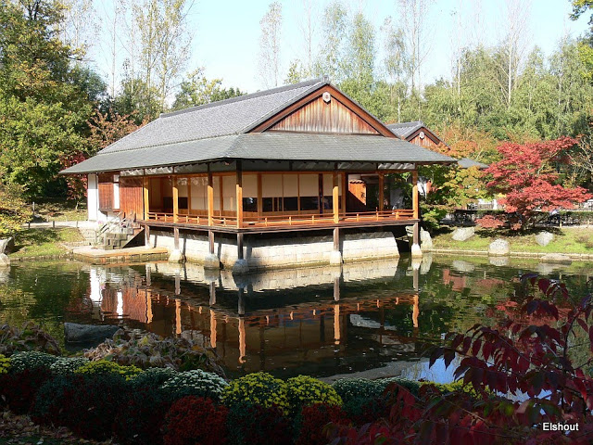
Notes:
Japanse Tuin Hasselt.

Slide 6
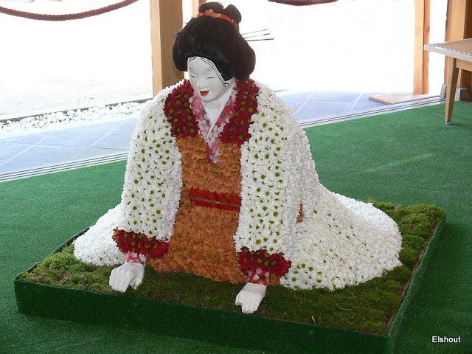
Notes:
Japanse Tuin Hasselt.

Slide 7
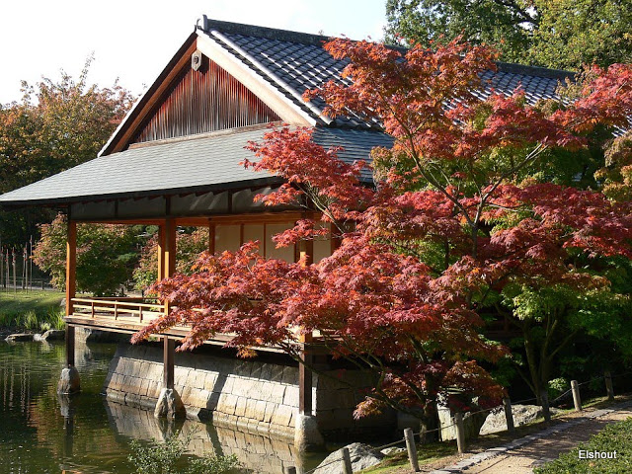
Notes:
Japanse Tuin Hasselt.

Slide 8
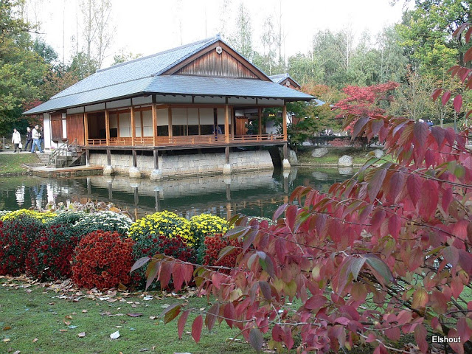
Notes:
Japanse Tuin Hasselt.

Slide 9
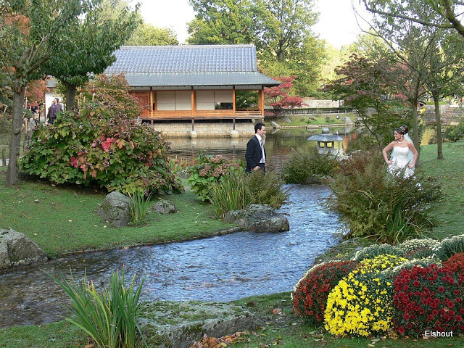
Notes:
Japanse Tuin Hasselt.

Slide 10
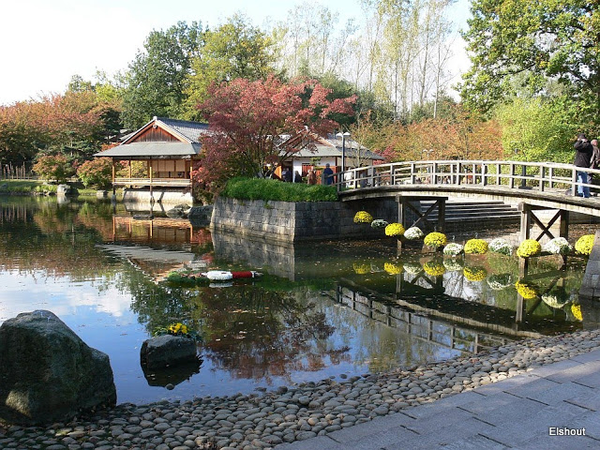
Notes:
Japanse Tuin Hasselt.

Slide 11
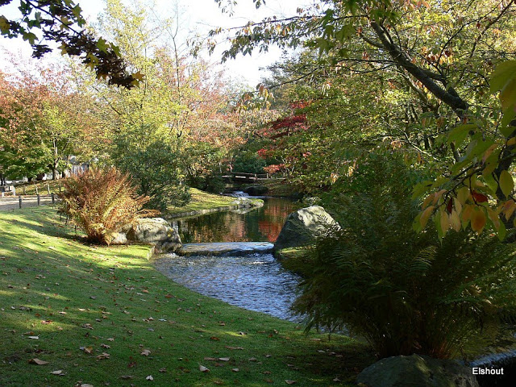
Notes:
Japanse Tuin Hasselt..-El agua de caída característica tiene lineas horizontaesl y verticales en las rocas utilizadas.
El zigzag de puente en el estanque se llama Yatsuhashi.

Slide 12
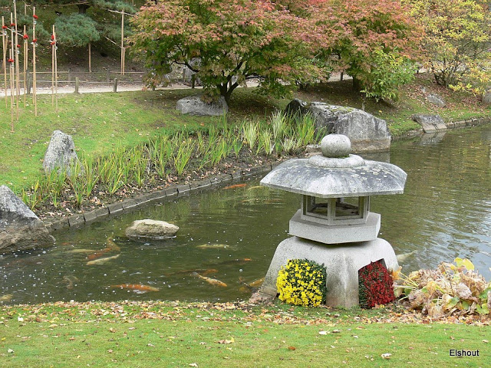
Notes:
Japanse Tuin Hasselt.

Slide 13
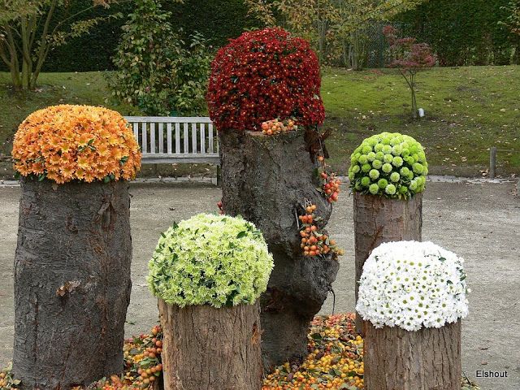
Notes:
Japanse Tuin Hasselt.

Slide 14
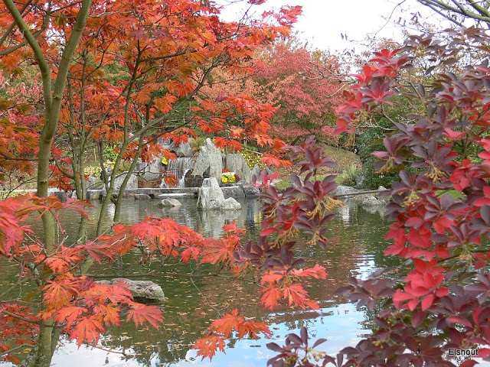
Notes:
Japanse Tuin Hasselt.

Slide 15
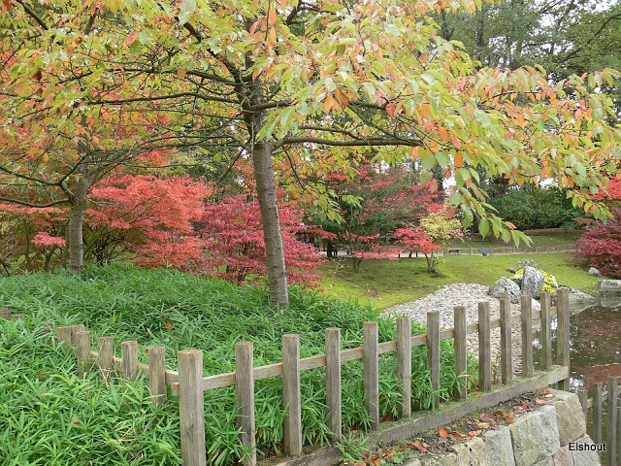
Notes:
Japanse Tuin Hasselt.

Slide 16
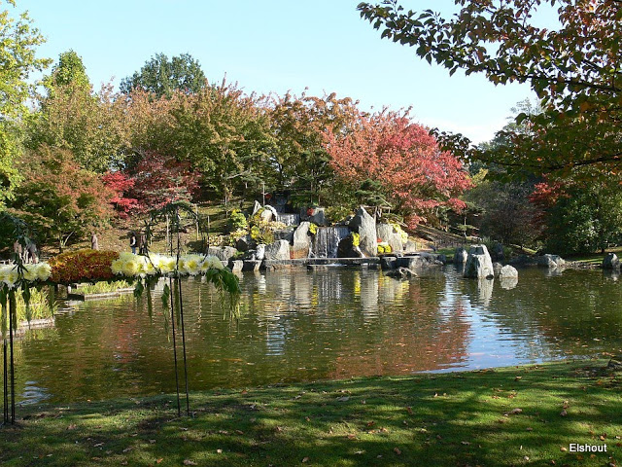
Notes:
Japanse Tuin Hasselt.

Slide 17
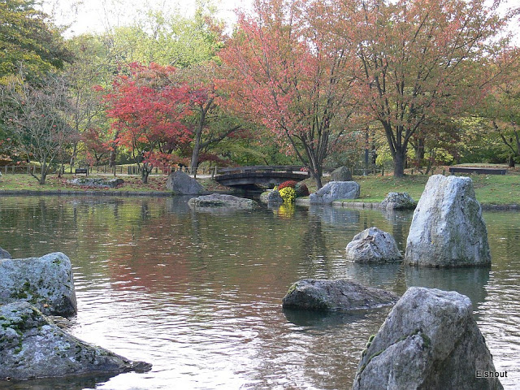
Notes:
Japanse Tuin Hasselt.

Slide 18
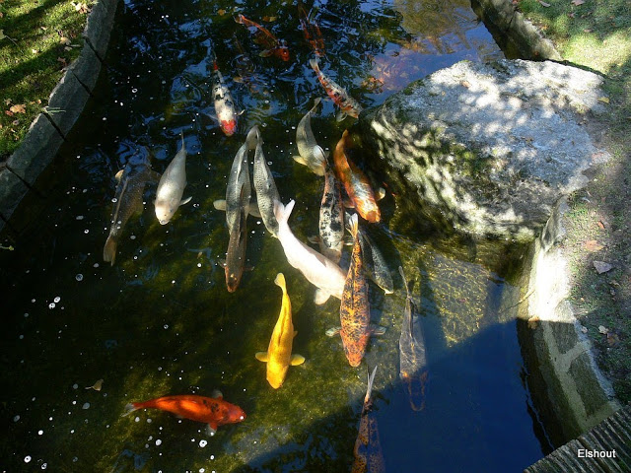
Notes:
Japanse Tuin Hasselt.

Slide 19
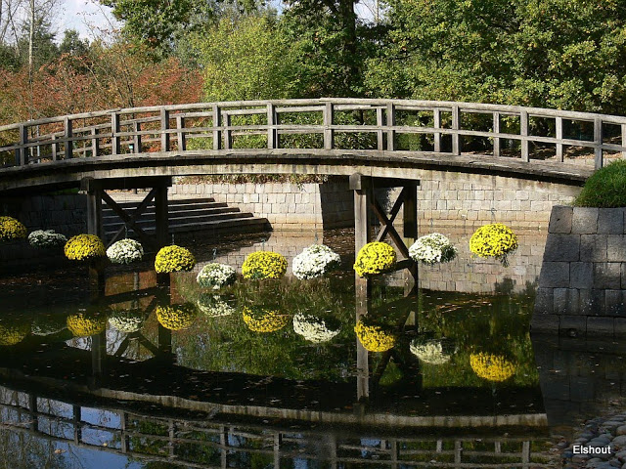
Notes:
Japanse Tuin Hasselt.

Slide 20
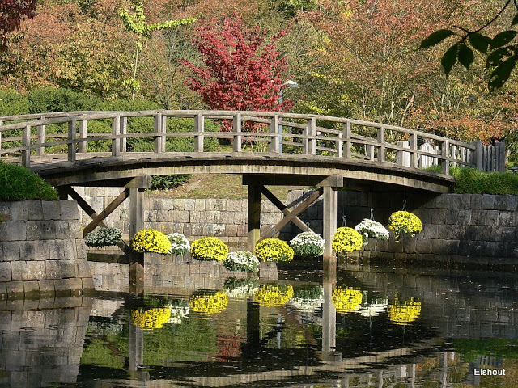

Slide 21
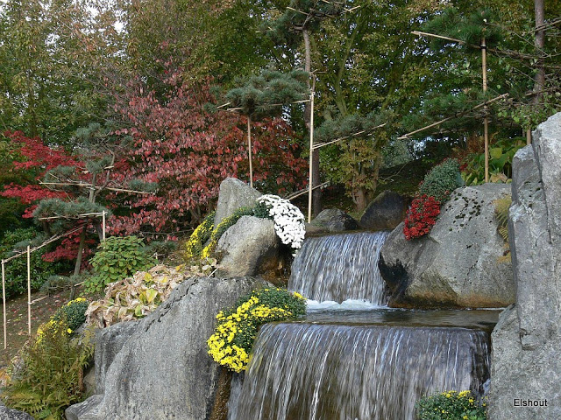

Slide 22
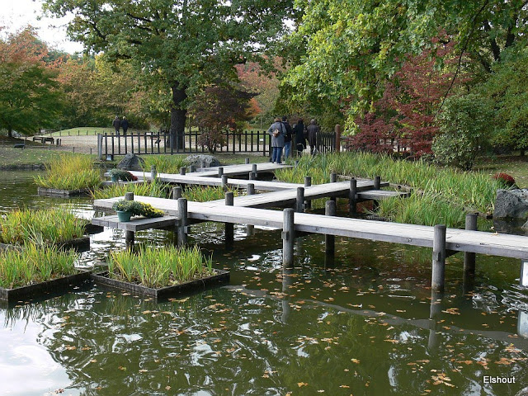
Notes:
Japanse Tuin Hasselt.

Slide 23
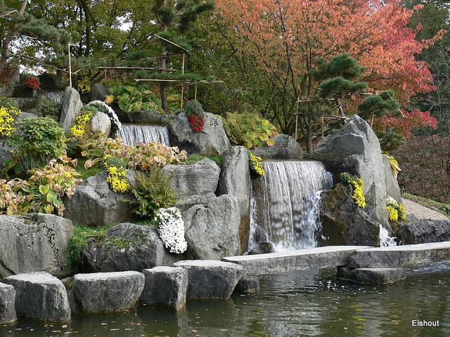
Notes:
Japanse Tuin Hasselt.

Slide 24
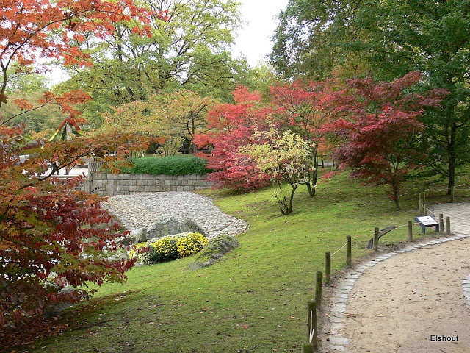
Notes:
Japanse Tuin Hasselt.

Slide 25
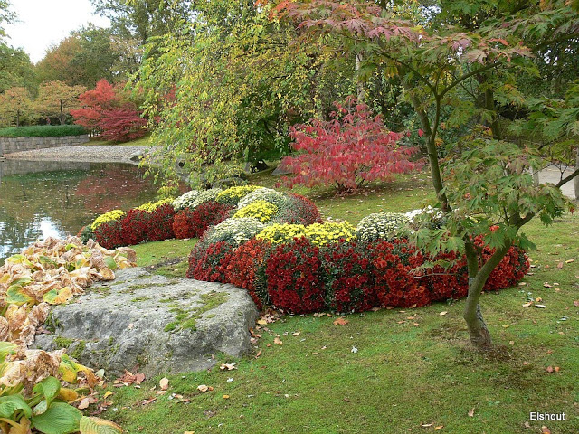
Notes:
Japanse Tuin Hasselt.

Slide 26
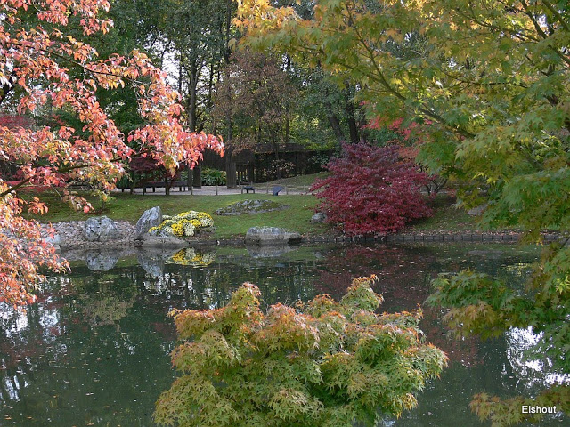
Notes:
Japanse Tuin Hasselt.

Slide 27
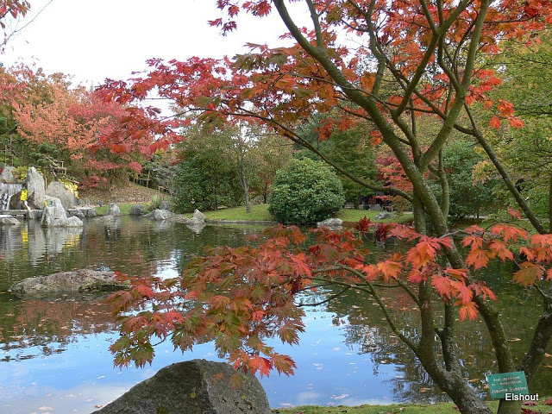
Notes:
Japanse Tuin Hasselt.

Slide 28
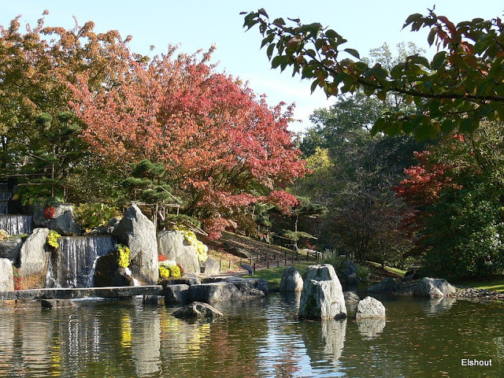
Notes:
Japanse Tuin Hasselt.

Slide 29
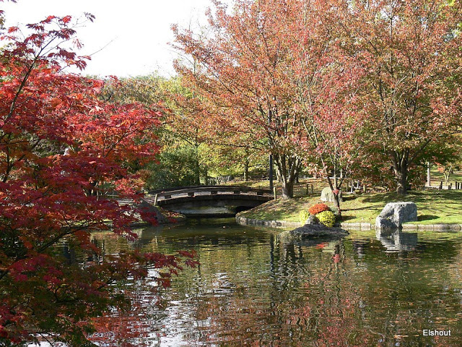
Notes:
Japanse Tuin Hasselt.

Slide 30
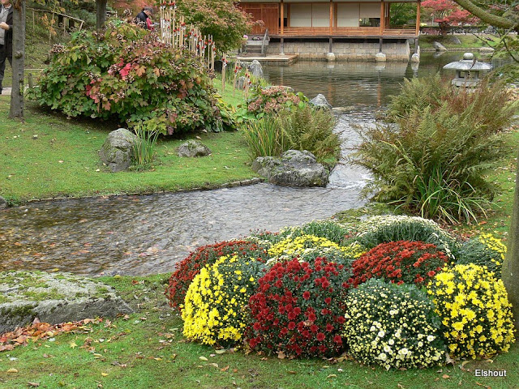

Slide 31
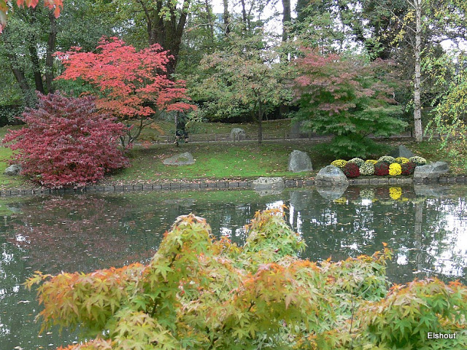
Notes:
Japanse Tuin Hasselt.

Slide 32
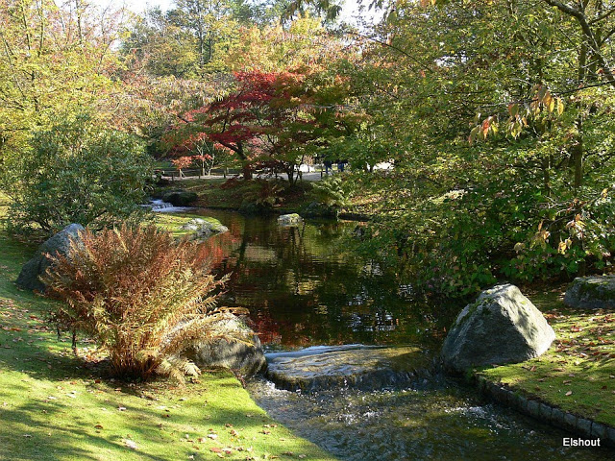
Notes:
Japanse Tuin Hasselt.

Slide 33
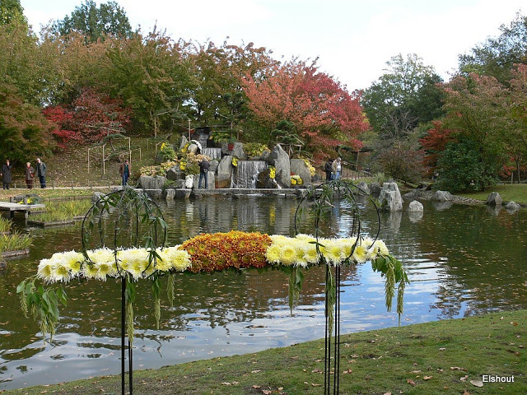
Notes:
Japanse Tuin Hasselt.

Slide 34
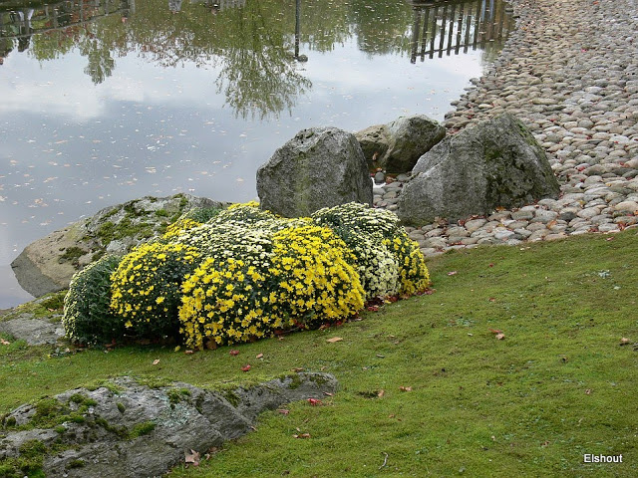

Slide 35
Tussen Bos en Vijvers.
El jardín de la fami-Meyers Plummer encuentra un poco más de 2.200 m2.
Se trata de un jardín con una zona de bosque, un área abierta y dos grandes estanques naturales.
El jardín fue construido por ellos mismos.
El énfasis está en el uso armonioso de las plantas perennes en muchas fronteras mixtas y una buena distribución del espacio disponible.
Los árboles nativos, arbustos y plantas perennes tienen un papel importante.
El jardín fascina desde la primavera hasta el invierno.

Slide 36
Koen en Pulderbos va junto con Annie.
Comenzó en 1974 con la construcción de su jardín. Era un bosque salvaje en un jardín paisajístico con bordes mixtos y una zona de bosque.
Annie primero buscó una solución para el húmedo suelo.
Por esta razón cavaron zanjas alrededor de sus jardines. Que son invisibles, ya que se han incluido en los senderos.
Las trincheras son de dos estanques naturales que se encuentran en el punto más bajo del jardín.
También ajustaron su revestimiento a las circunstancias que estaban a la mano: suelo arenoso enriquecido con humus.
Lo mismo ocurre con gramíneas como Molinia y 'Zebrina' Miscanthus sinensis excelente.

Slide 37
Annie ama a un desorden ordenado.
Las exuberantes fronteras tienen muchos coloridos y tan lejos como el otoño.
Annie es importante tanto desde el punto de vista estético, así como la naturaleza es importante.
La flor en el otoño como la equinácea, Persicaria, Verbena bonariensis y Matricaria aseguran que las abejas y las mariposas pueden encontrar los regalos preparados con néctar suficiente .
Además de la apertura de los dos estanques, es el área de bosque cerrado que consta de dos antiguos árboles y uno recién plantado.

Slide 38
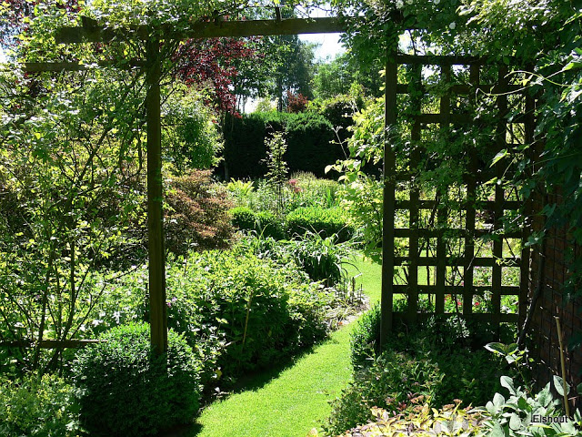
Notes:
Tussen Bos en Vijvers.

Slide 39
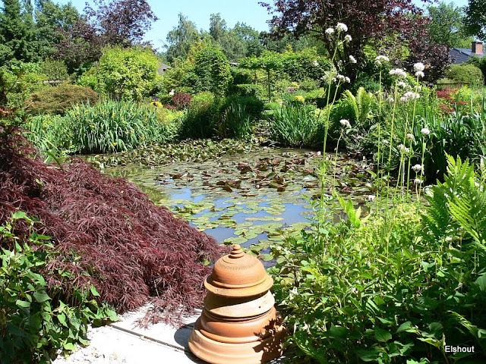
Notes:
Tussen Bos en Vijvers.

Slide 40
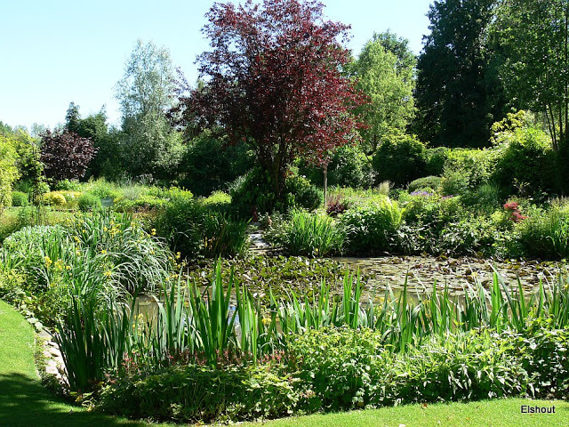
Notes:
Tussen Bos en Vijvers.

Slide 41
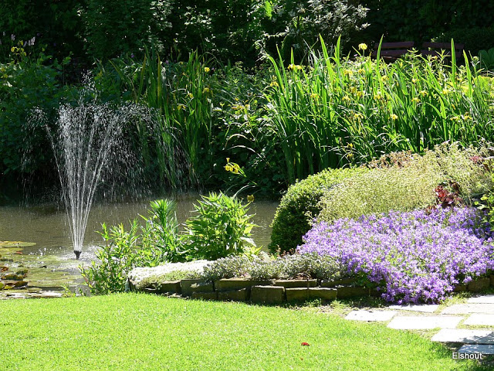
Notes:
Tussen Bos en Vijvers.

Slide 42
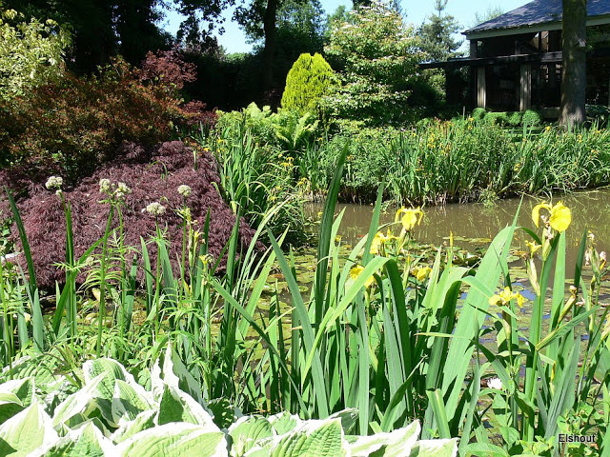
Notes:
Tussen Bos en Vijvers.

Slide 43
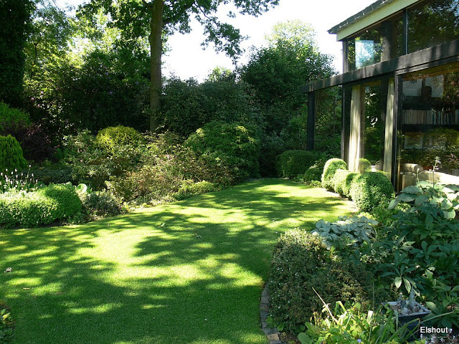
Notes:
Tussen Bos en Vijvers.

Slide 44
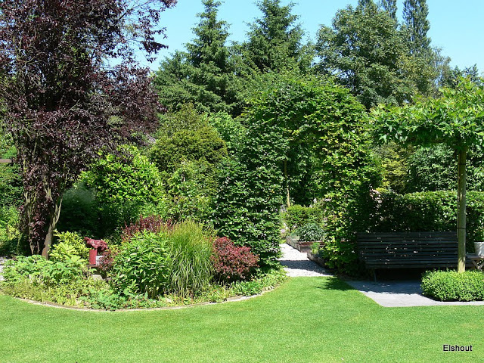
Notes:
Tussen Bos en Vijvers.

Slide 45
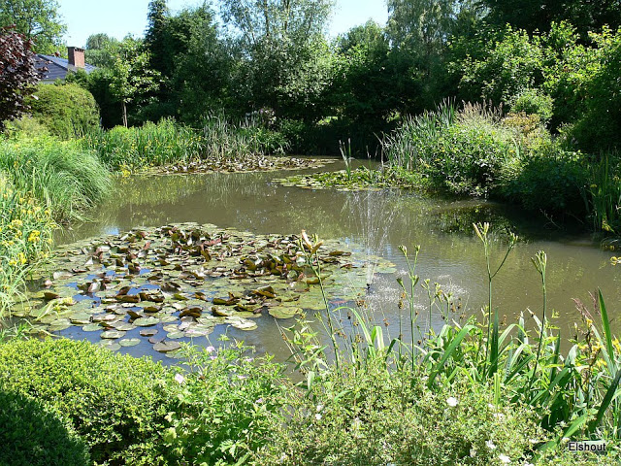
Notes:
Tussen Bos en Vijvers.

Slide 46
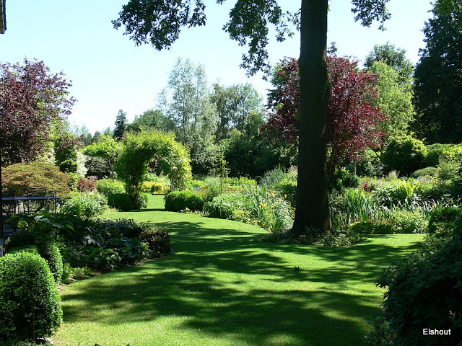
Notes:
Tussen Bos en Vijvers.

Slide 47
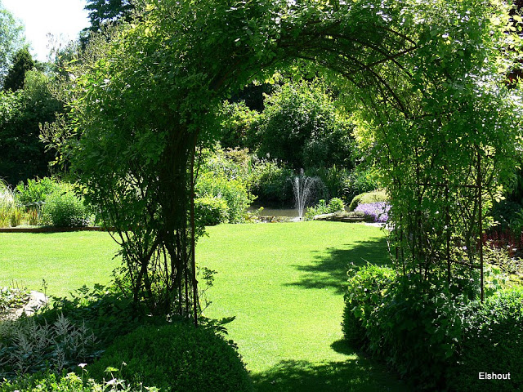
Notes:
Tussen Bos en Vijvers.

Slide 48
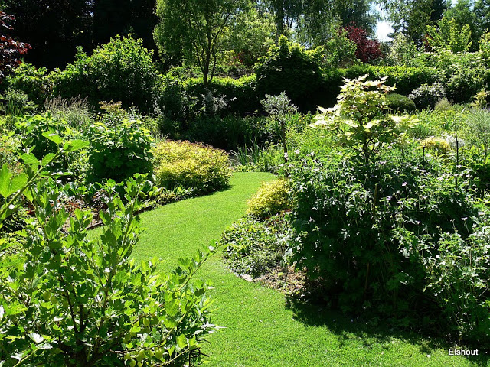
Notes:
Tussen Bos en Vijvers.

Slide 49
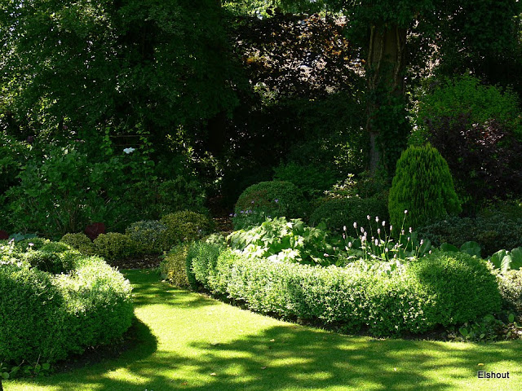

Slide 50
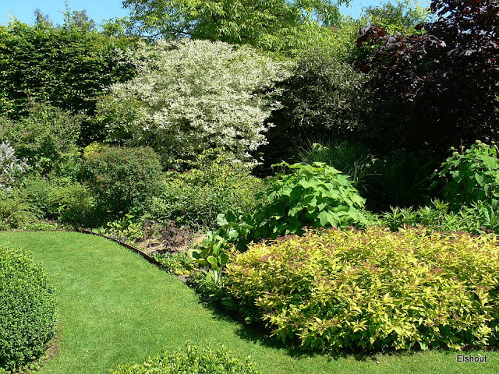
Notes:
Tussen Bos en Vijvers.

Slide 51
Tuin van Carlos & Marie-Jeanne.
Este jardín de 2.250 m2 está situado entre los campos.
Coberturas verdes, formas extravagantes y estructuras desempeñan un papel clave en este caso.
La poda es la ocupación principal en este jardín.
La entrada majestuosa, un túnel de tilos, con setos de tejo en el jardín central.
Esto es el formato más pequeño, más lúdico y adornan muchas flores (rosas, hortensias y lavanda) los límites con el boj..

Slide 52
Las flores son abundantes, pero no juegan el papel principal.
Son elegidas de tal manera que su prosperidad no es demasiado obvio o demasiado intrusivo.
Esto se reserva para las numerosas coberturas, formas peculiares de boj y paisajes, que a su vez proporcionan estructura y perspectivas sorprendentes.
Hay también una gran cantidad de plantas en maceta con Agapanthus como favoritas.
Hay dos estanques con nenúfares y plantas de estanque silvestre.

Slide 53
En la parte trasera hay un jardín de fragancia y un jardín de hierbas.
El ambiente es diferente, más tranquilo y rural con la presencia de ovejas en la huerta, un invernadero y un huerto.

Slide 54
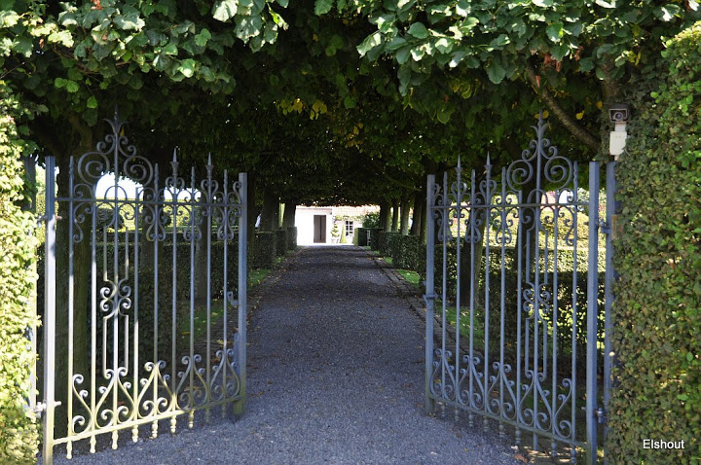
Notes:
Tuin van Carlos & Marie-Jeanne.

Slide 55
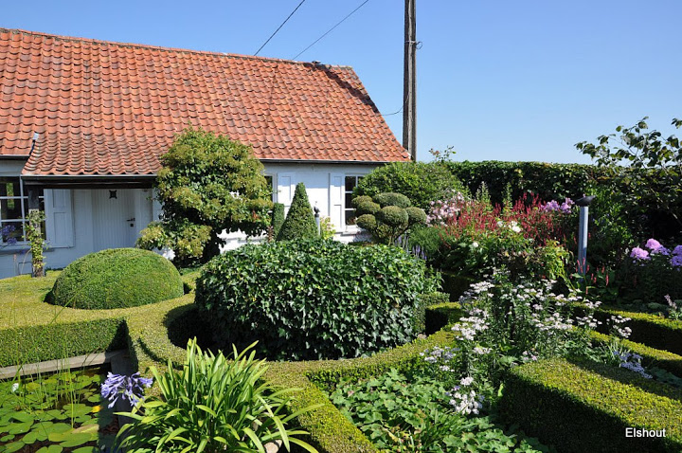
Notes:
Tuin van Carlos & Marie-Jeanne.

Slide 56
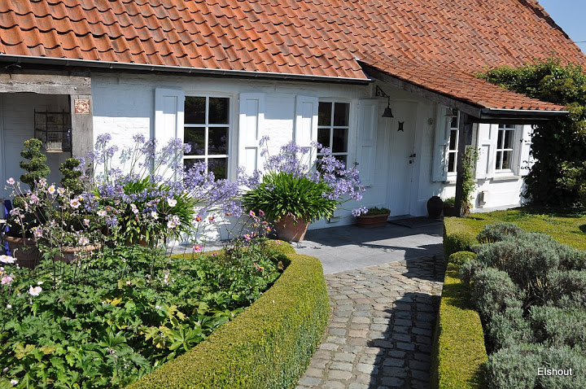
Notes:
Tuin van Carlos & Marie-Jeanne.

Slide 57
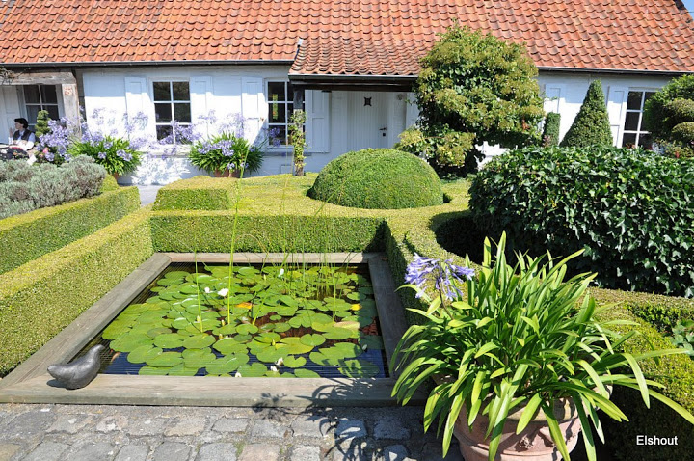
Notes:
Tuin van Carlos & Marie-Jeanne.

Slide 58
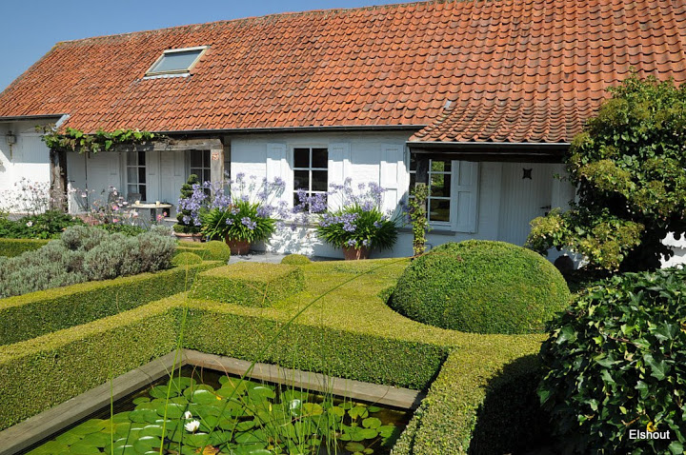
Notes:
Tuin van Carlos & Marie-Jeanne.

Slide 59
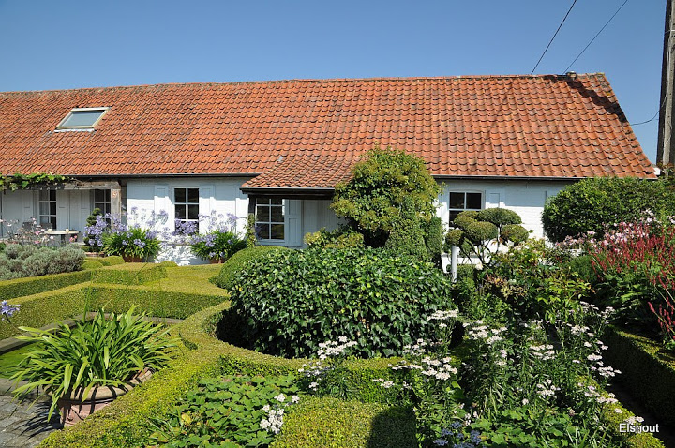
Notes:
Tuin van Carlos & Marie-Jeanne.

Slide 60

Notes:
Tuin van Carlos & Marie-Jeanne.

Slide 61

Notes:
Tuin van Carlos & Marie-Jeanne.

Slide 62

Notes:
Tuin van Carlos & Marie-Jeanne.

Slide 63

Notes:
Tuin van Carlos & Marie-Jeanne.

Slide 64


Slide 65

Notes:
Tuin van Carlos & Marie-Jeanne.

Slide 66


Slide 67

Notes:
Tuin van Carlos & Marie-Jeanne.

Slide 68

Notes:
Tuin van Carlos & Marie-Jeanne.

Slide 69

Notes:
Tuin van Carlos & Marie-Jeanne.

Slide 70

Notes:
Tuin van Carlos & Marie-Jeanne.

Slide 71

Notes:
Tuin van Carlos & Marie-Jeanne.

Slide 72

Notes:
Tuin van Carlos & Marie-Jeanne.

Slide 73

Notes:
Tuin van Carlos & Marie-Jeanne.

Slide 74

Notes:
Tuin van Carlos & Marie-Jeanne.

Slide 75

Notes:
Tuin van Carlos & Marie-Jeanne.

Slide 76

Notes:
Tuin van Carlos & Marie-Jeanne.

Slide 77


Notes:
Tuin van Carlos & Marie-Jeanne.

Slide 78

Notes:
Tuin van Carlos & Marie-Jeanne.

Slide 79

Notes:
Tuin van Carlos & Marie-Jeanne.
Tuin van Carlos & Marie-Jeanne.

Slide 80

Notes:
Tuin van Carlos & Marie-Jeanne.

Slide 81

Notes:
Tuin van Carlos & Marie-Jeanne.

Slide 82

Notes:
Tuin van Carlos & Marie-Jeanne.

Slide 83

Notes:
Tuin van Carlos & Marie-Jeanne.

Slide 84


Slide 85

Notes:
Tuin van Carlos & Marie-Jeanne.

Slide 86

Notes:
Tuin van Carlos & Marie-Jeanne.

Slide 87


Slide 88


Notes:
Tuin van Carlos & Marie-Jeanne.

Slide 89

Notes:
Tuin van Carlos & Marie-Jeanne.

Slide 90


Notes:
Tuin van Carlos & Marie-Jeanne.

Slide 91

Notes:
Tuin van Carlos & Marie-Jeanne.

Slide 92

Notes:
Tuin van Carlos & Marie-Jeanne.

Slide 93

Notes:
Tuin van Carlos & Marie-Jeanne.

Slide 94

Notes:
Tuin van Carlos & Marie-Jeanne.

Slide 95

Notes:
Tuin van Carlos & Marie-Jeanne.

Slide 96

Notes:
Tuin van Carlos & Marie-Jeanne.

Slide 97

Notes:
Tuin van Carlos & Marie-Jeanne.

Slide 98

Notes:
Tuin van Carlos & Marie-Jeanne.

Slide 99


Slide 100

Notes:
Tuin van Carlos & Marie-Jeanne.

Slide 101


Slide 102

Notes:
Tuin van Carlos & Marie-Jeanne.

Slide 103

Notes:
Tuin van Carlos & Marie-Jeanne.

Slide 104

Notes:
Tuin van Carlos & Marie-Jeanne.

Slide 105

Notes:
Tuin van Carlos & Marie-Jeanne.

